Slide 1
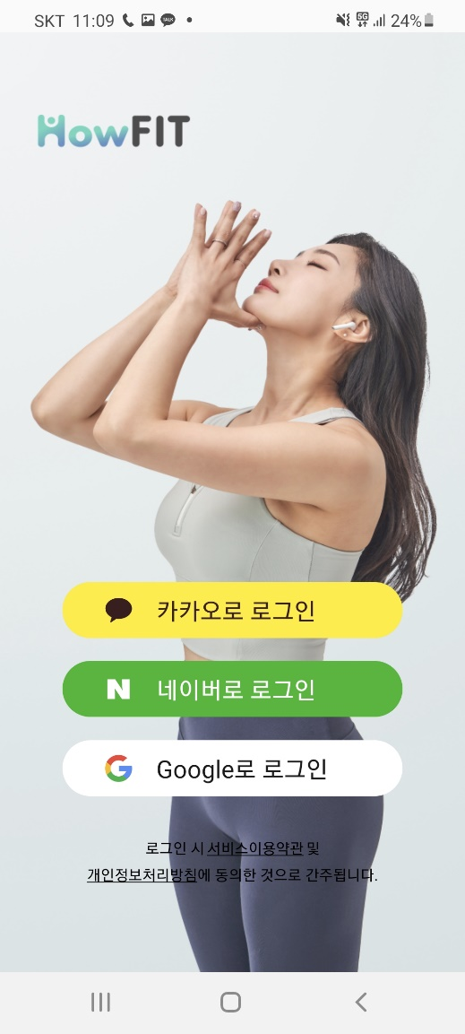
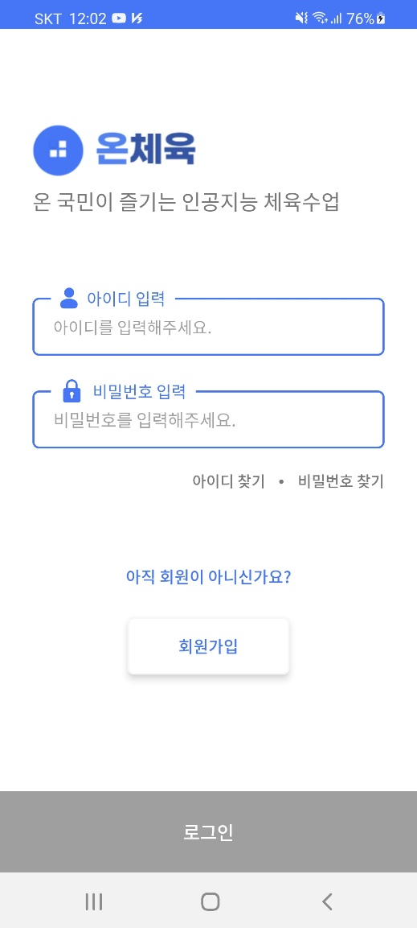
카카오로 로그인
네이버로 로그인
Google로 로그인
아이디로 로그인
로그인 시 서비스 이용약관 및 개인정보처리방침에 동의한 것으로 간주됩니다.
버튼 디자인은 이런 식으로

Slide 2
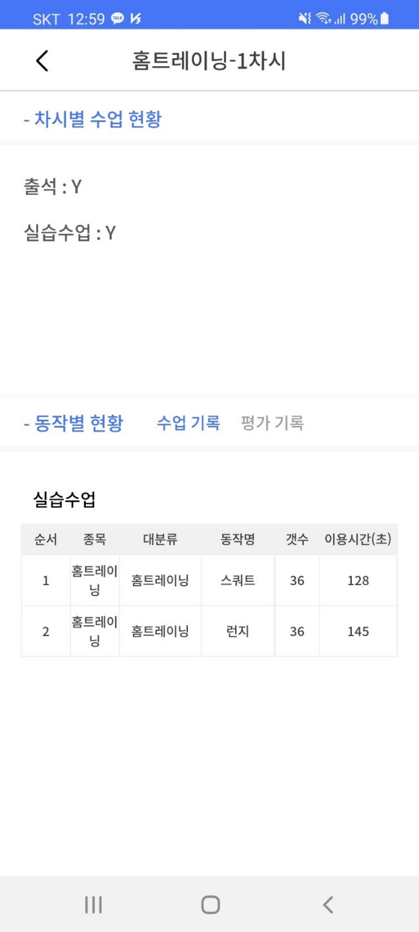
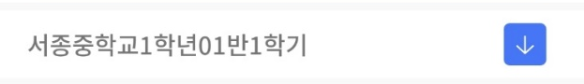

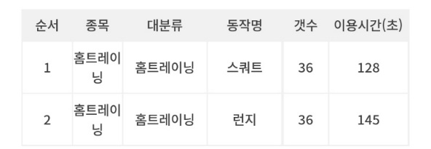
클래스
전체 수업 내역
- 수업 참여 현황
수업으로 이동
수업명 | 상태 | 완료일
홈트레이닝 - 1차시 | 완료 | 2020-05-26
홈트레이닝 - 2차시 | - | -
홈트레이닝 - 3차시 | - | -
클릭시 해당 차시 수업 화면으로 이동
제출 과제 :
확인하기
메시지함
- 동작 수행 현황
실습 수업, 평가 수업 같은 문구들, 개념들 없애기
학급 커뮤니티
클릭시 제출한 자료 다운로드 진행
전체(sum) 값이 나오도록 하기 (갯수, 이용시간) / 복습, 반복한거 포함(해당 차시만)

Slide 3
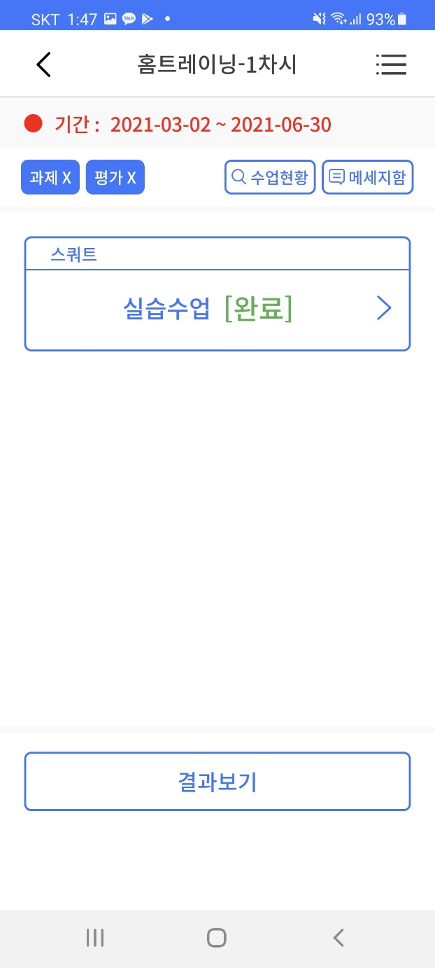

수업현황 > "학급 커뮤니티"로 수정
(이전 화면도 이렇게 수정 >차시별 수업 정보 화면)
전부 삭제(숨김 처리) !
[미완료]
선생님이 웹에서 설정
1. 과제 있을 경우만 출력
2. 클릭시 첨부파일 업로드 (30mb 이하 모든 파일)
"30mb 이상일 경우 선생님께 직접 제출하셔야 합니다." 문구 출력
3. 제출 완료시 [완료]로 변환 하기
과제명
과제명
[미완료]
과제 제출
과제 제출
문구 & 버튼 색 변경
(수업 완료 이후 파란색으로 변해야 함)
수업 참여 현황
수업 참여 현황

Slide 4
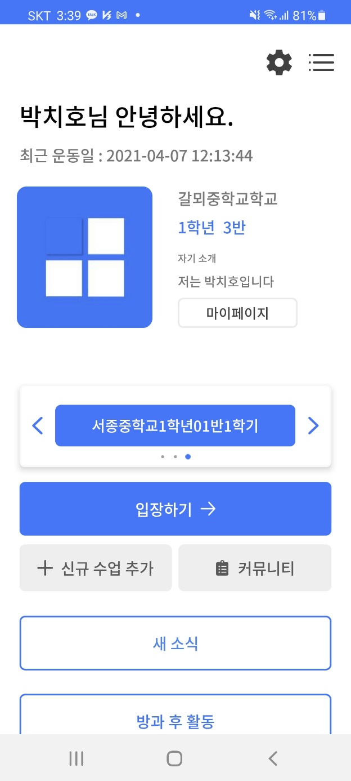
"온체육 기본반 수업"
을 미리 설정해두고, 홈트레이닝 자동완성 세트를 체험 할 수 있도록 구현

Slide 5
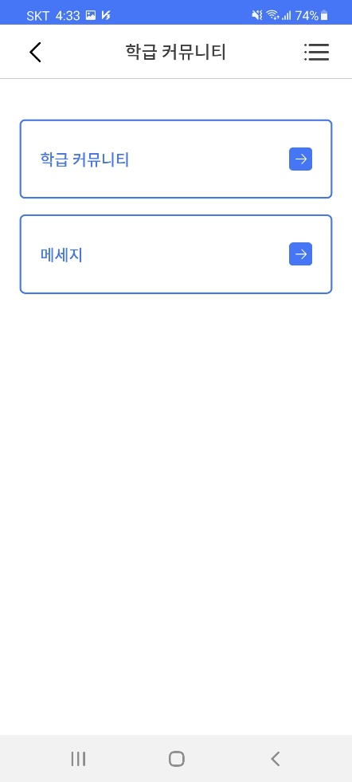

1. 자기소개 > 좌우명
1-1) 메인 화면
1-2) 마이페이지 > 기초 정보 관리
2. 클래스 코드 > 수업코드
2-1) 메인화면 > 신규수업추가
3. 나의 클래스 수업 > 수업 목록
3-1) 메인화면 > 입장하기
4. 커뮤니티 > 커뮤니케이션
4-1) 메인화면
4-1) 메인화면 > 커뮤니티(현)

Slide 6
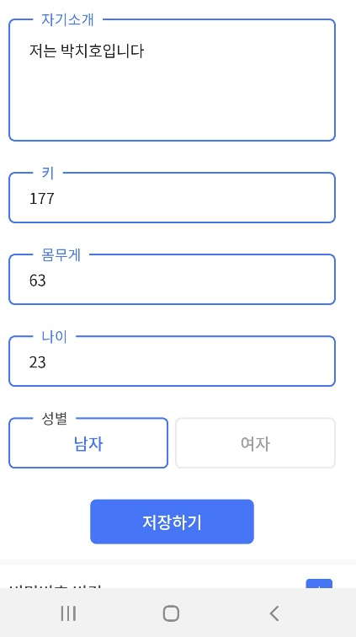
1. 방과 후 활동
1-1) 메인 화면
1-2) 햄버거 버튼
2. 자주 묻는 질문
2-1) 메인화면
2-2) 햄버거 버튼
3. 마이페이지 > 기초정보 관리 > 키, 몸무게, 나이, 성별
3-1) 마이페이지 > 기초정보 관리 > 키, 몸무게, 나이, 성별
3-2) 회원가입시 최초에 입력하는 내용

Slide 7
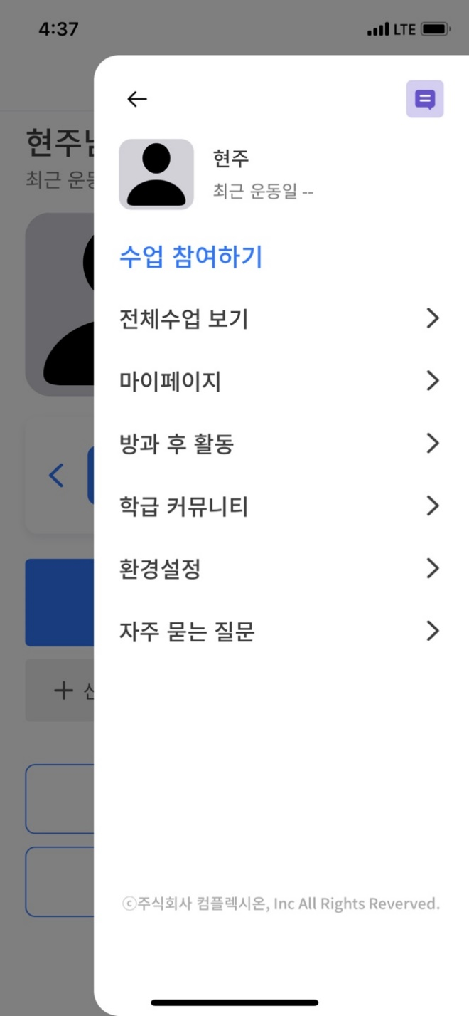
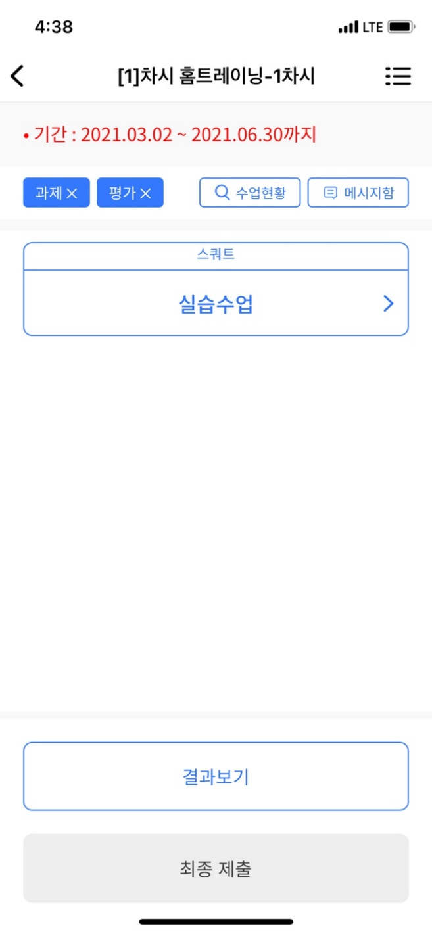

Slide 8
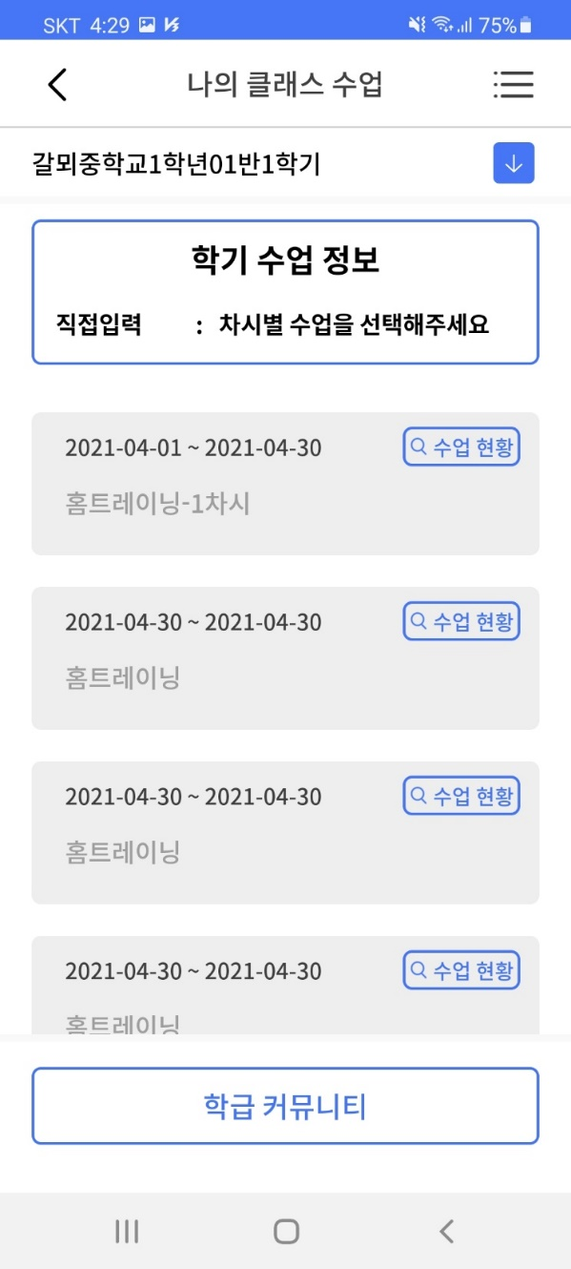
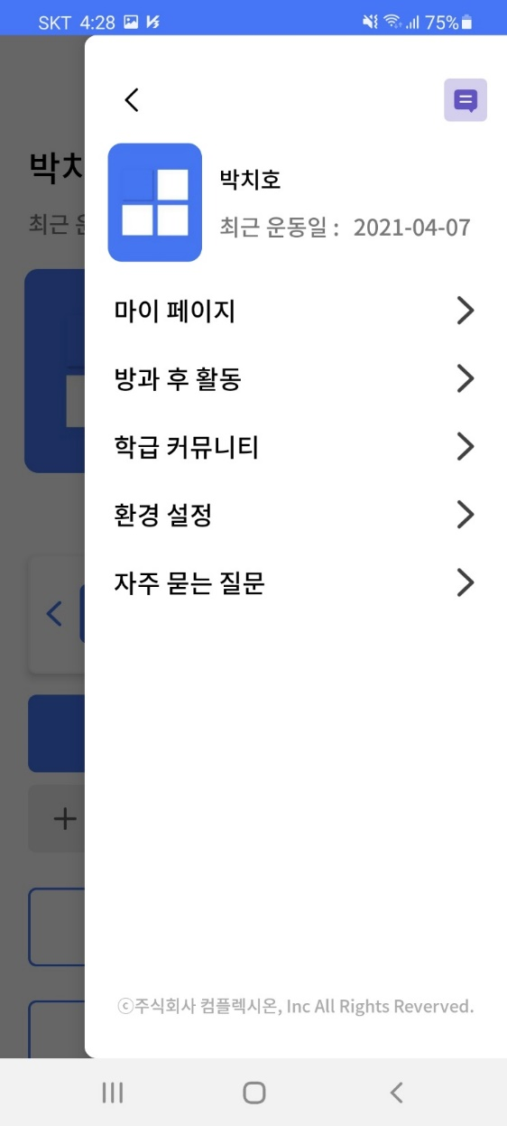
'새소식'메뉴에 링크 걸기
전체 수업 내역 > (추가)
마이 페이지 >
방과 후 활동 > (삭제)
학급 커뮤니티 >
메시지 함 > (추가)
환경 설정 >
자주 묻는 질문 > (삭제)
이 버튼을 여기에 넣을 수 있을까요??
(학기수업정보 박스 안에)

Slide 9
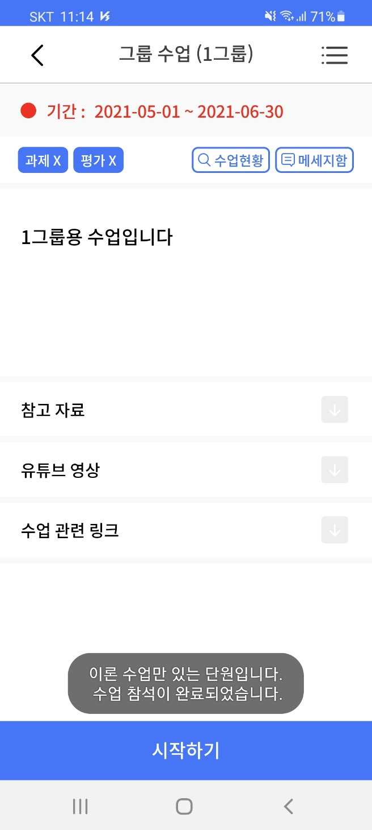
[완료하기] 버튼으로 문구 변경
1. 유튜브 영상이 있는 경우 화살표를 눌러야 활성화하기 되도록 (다 봐야 활성화 되면 더 좋음)
2. 웹에도 완료할 경우의 값을 전송해줘야 함

Slide 10
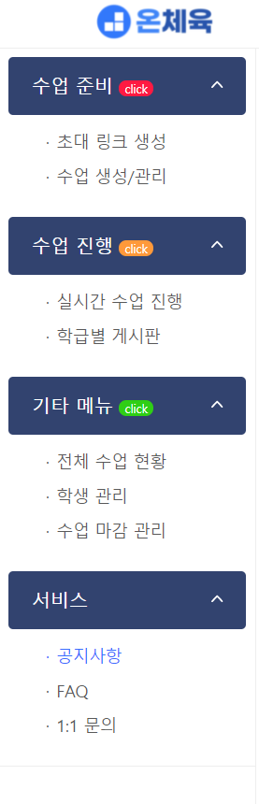
수업 준비
통합
수업 생성/관리
학생 관리
수업 진행
통합
수업 진행 관리
학급별 게시판
기타 메뉴
숨김
공지사항
FAQ
1:1 문의

Slide 11
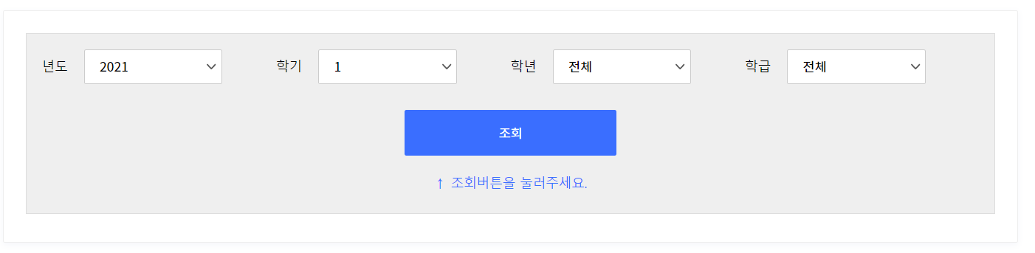
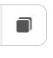
수업 생성/관리
1. 총 7개 옵션 : 1,2,3,4,5,6, 학년 없음
2. 기본 값 : 1
1학년 1반 1학기 수업
초대 코드 복사
차시별 수업 세팅
수업 현황
제목만 신규 생성과 동일한 방식으로 구현
EX)
1학년 2반 1학기 수업
1학년 3반 1학기 수업
.........
1. [자동완성]값으로 신규 생성
2. 제목은 순차적으로 생성
EX)
1학년 2반 1학기 수업
1학년 3반 1학기 수업
.........

Slide 12
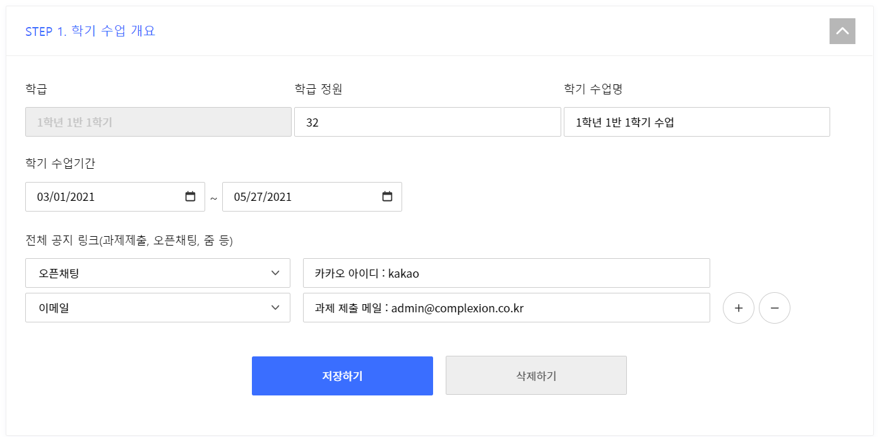
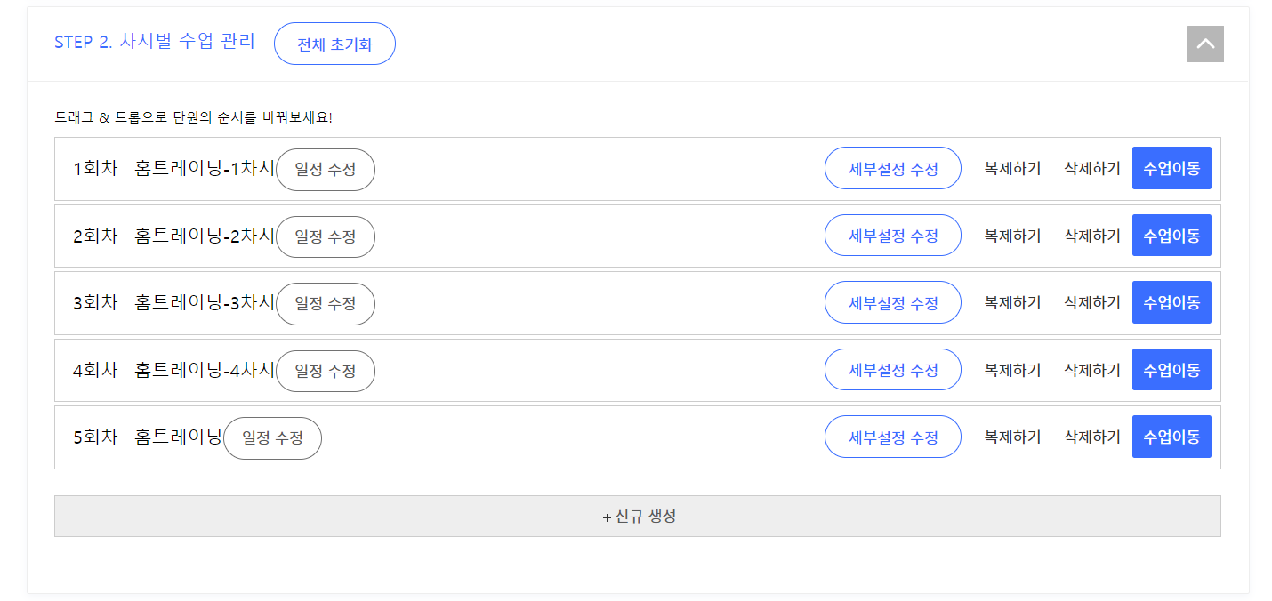
이렇게 수정
학기별 전체 공지 사항
1. '시' '분'에 '00' 넣기
2. 따로 입력 안했을 경우(초기 상태), 학생들이 '언제든지' 들을 수 있도록 설정 (지금은 클릭 안됨)
기존과 동일

Slide 13
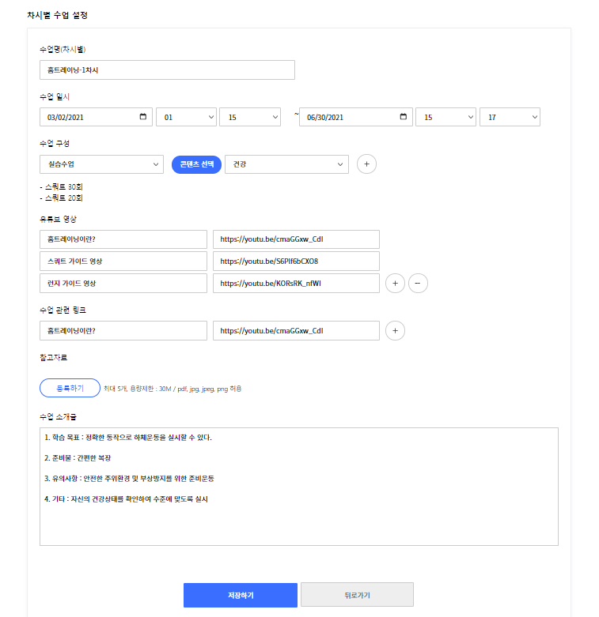
'시' '분'에 '00' 넣기
숨김
과제 제출(과제에 대한 설명은 하단 소개글에 적어주세요)
ㅁ과제 있음
과제명을 입력해주세요
과제 제출 기능 추가
1. ㅁ 과제 있음 > 클릭시 과제명 입력칸 활성화
2. 어플에 과제 제출 버튼 활성화

Slide 14
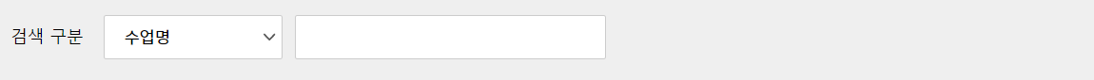
수업진행관리
클릭시 다음 슬라이드 내용이 해당 수업 칸 바로 밑에 레이어로 펼쳐지도록 구현
해당 수업 전체 참여자
1학년 1반 1학기 수업
M명 참여 중
차시별 수업 현황
학급 공지 전송
수업내용
확인 및 수정
1학년 2반 1학기 수업
M명 참여 중
차시별 수업 현황
학급 공지 전송
수업내용
확인 및 수정
1학년 3반 1학기 수업
M명 참여 중
차시별 수업 현황
학급 공지 전송
수업내용
확인 및 수정
1학년 4반 1학기 수업
M명 참여 중
차시별 수업 현황
학급 공지 전송
수업내용
확인 및 수정
1학년 5반 1학기 수업
M명 참여 중
차시별 수업 현황
학급 공지 전송
수업내용
확인 및 수정
1학년 6반 1학기 수업
M명 참여 중
차시별 수업 현황
학급 공지 전송
수업내용
확인 및 수정

Slide 15
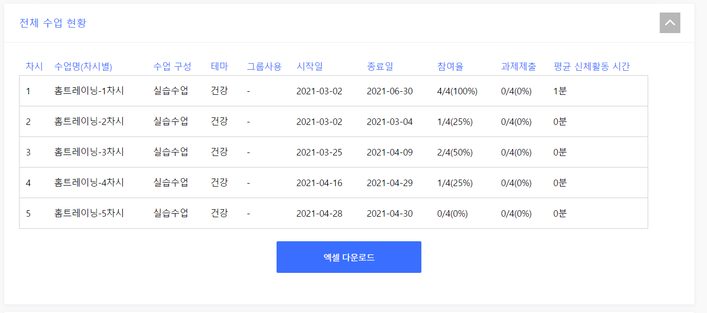
엑셀 다운로드
지금처럼 전체 차시별, 개별 학년,학급,학번,이름,상태, 운동 기록, 개별메모 포함하여 다운로드
클릭시 아래 칸이 레이어로 펼쳐지도록구현
개별 수업 현황
확인하기
확인하기
확인하기
확인하기
확인하기
학년 학급 학번 이름 상태 운동기록 과제확인 본인확인 개별메모
입력하기
1 1 1 박치호 수업 중 - - - 개별메모
입력하기
1 1 2 박수진 미참여 - - - 개별메모
1 1 3 박기창 수업 완료 과제확인 개별메모
확인하기
다운로드
확인하기
확인하기
기존 : 텍스트 평가 활용하면 좋을 듯
미참여 : 아예 클릭 안한 상태
수업중 : 차시별 수업을 클릭은 하고, 동작 수행, [완료하기] 버튼 클릭은 안한 상태
수업 완료 : 동작수행, [완료하기] 버튼을 모두 클릭한 상태
기존과 동일하나, 어플과 동일하게 해당 차시에 [모든] 운동 값(sum)이 나와야 함

Slide 16
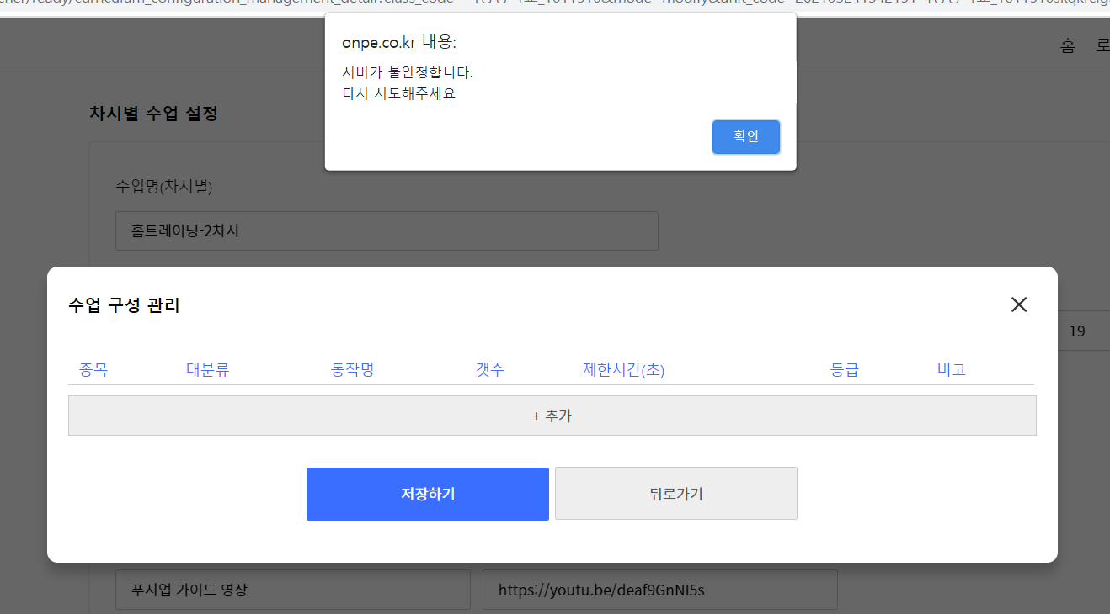
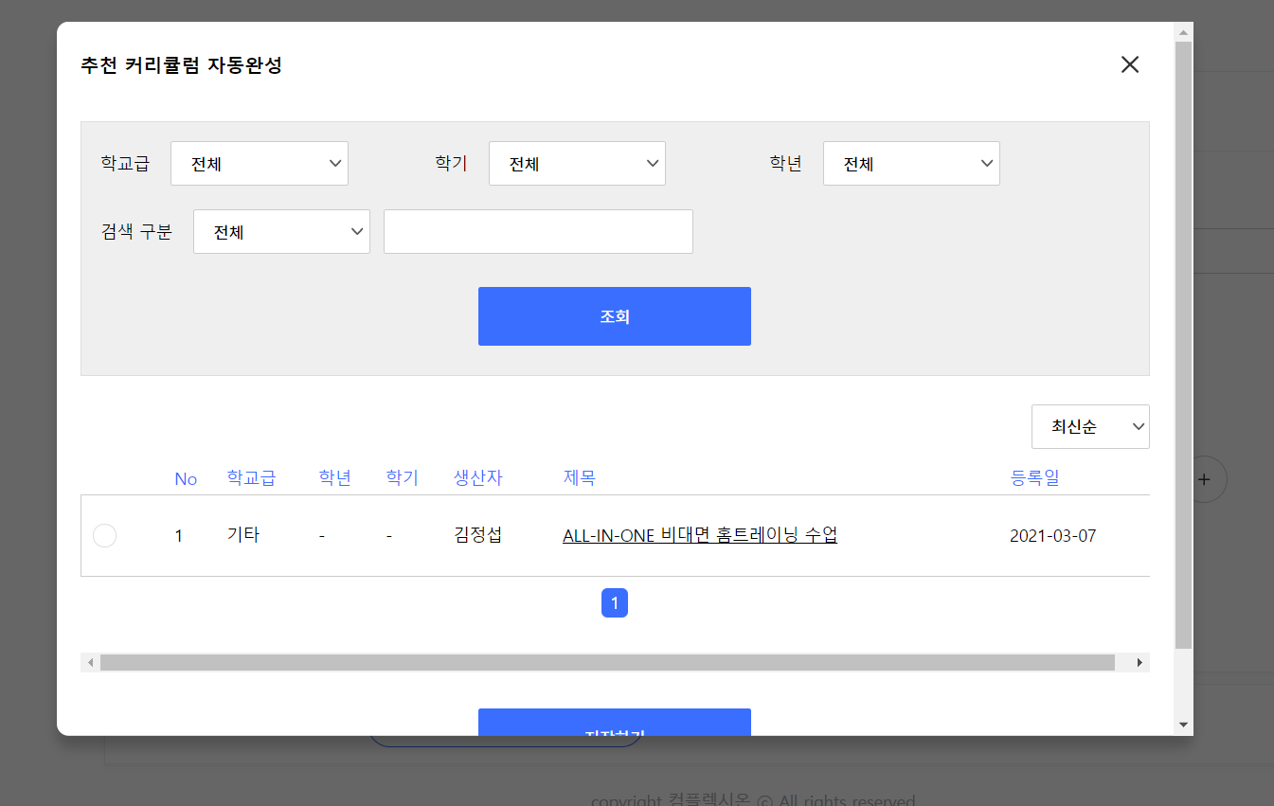
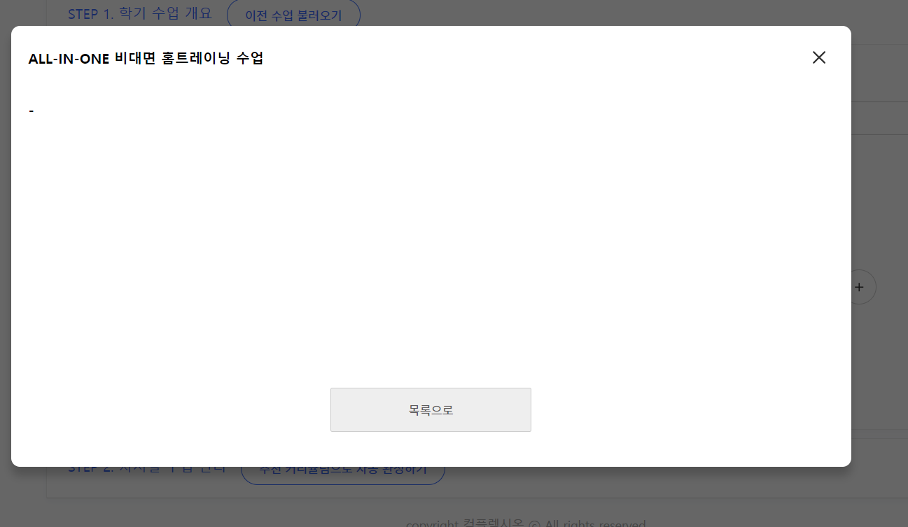
자동 완성 후
차시별 수업설정 > '콘텐츠 선택' 클릭하면 저렇게 오류가 뜸
> 해당되는 자동완성 값이 박혀 있어야 함
전달드리는 이미지 넣기
pc에서 지금 짤리는데 세로 길이 더 키워서 저장하기 버튼 보이도록 하기

Slide 17
